Slide 1
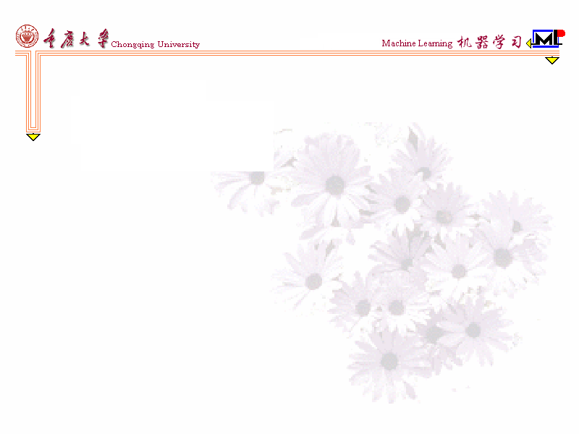
机器学习 Machine Learning
第九章：聚类
重庆大学计算机学院

Slide 2
大纲
聚类任务
性能度量
距离计算
原型聚类
密度聚类
层次聚类

Slide 3
大纲
聚类任务
性能度量
距离计算
原型聚类
密度聚类
层次聚类

Slide 4
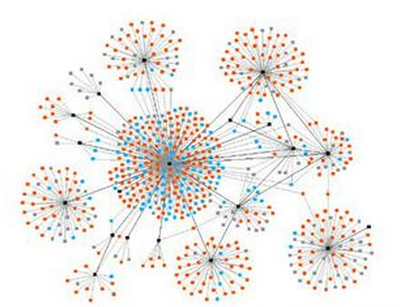
基本概念
聚类：根据个体属性对一系列未分类的个体进行类别的识别，把一组个体按照相似性归成若干个类，属于无监督学习方法。

Slide 5
聚类任务
在“无监督学习”任务中研究最多、应用最广.
聚类目标：将数据集中的样本划分为若干个通常不相交的子集（“簇”，cluster）.
聚类既可以作为一个单独过程（用于找寻数据内在的分布结构）， 也可作为分类等其他学习任务的前驱过程.

Slide 6
聚类任务
形式化描述
假定样本集 包含 个无标记样本,每个样本 是一个 维的特征向量，聚类算法将样本集 划分成 个不相交的簇 其中 ，且 。
相应地，用 表示样本 的“簇标记”（即cluster label）,即 。于是，聚类的结果可用包含 个元素的簇标记向量 表示。

Slide 7
大纲
聚类任务
性能度量
距离计算
原型聚类
密度聚类
层次聚类

Slide 8
性能度量
聚类性能度量，亦称为聚类“有效性指标”（validity index）
直观来讲：
我们希望“物以类聚”，即同一簇的样本尽可能彼此相似，不同簇的样本尽可能不同。换言之，聚类结果的“簇内相似度”（intra-cluster similarity）高，且“簇间相似度”（inter-cluster similarity）低，这样的聚类效果较好.

Slide 9
性能度量
聚类性能度量：
外部指标 (external index)
将聚类结果与某个“参考模型”(reference model)进行比较。
内部指标 (internal index)
直接考察聚类结果而不用任何参考模型。

Slide 10
性能度量
对数据集 ，假定通过聚类得到的簇划分为
，参考模型给出的簇划分为 .相应地，令 与 分别表示与 和 对应的簇标记向量.
我们将样本两两配对考虑，定义

Slide 11
性能度量 - 外部指标
Jaccard系数（Jaccard Coefficient, JC）
FM指数（Fowlkes and Mallows Index, FMI）
Rand指数（Rand Index, RI）
[0,1]区间内,
越大越好.
d

Slide 12
性能度量 – 内部指标
考虑聚类结果的簇划分 ，定义
簇 内样本间的平均距离
簇 内样本间的最远距离
簇 与簇 最近样本间的距离
簇 与簇 中心点间的距离

Slide 13
性能度量 – 内部指标
DB指数（Davies-Bouldin Index, DBI）
Dunn指数（Dunn Index, DI）
越小越好.
越大越好.

Slide 14
大纲
聚类任务
性能度量
距离计算
原型聚类
密度聚类
层次聚类

Slide 15
距离计算
距离度量的性质：
非负性：
同一性： 当且仅当
对称性：
直递性：

Slide 16
距离计算
距离度量的性质：
非负性：
同一性： 当且仅当
对称性：
直递性：
常用距离：
闵可夫斯基距离（Minkowski distance）:
p=2: 欧氏距离（Euclidean distance）.
p=1：曼哈顿距离（Manhattan distance）.

Slide 17
距离计算
属性介绍
连续属性 (continuous attribute)
在定义域上有无穷多个可能的取值
离散属性 (categorical attribute)
在定义域上是有限个可能的取值

Slide 18
距离计算
属性介绍
连续属性 (continuous attribute)
在定义域上有无穷多个可能的取值
离散属性 (categorical attribute)
在定义域上是有限个可能的取值
有序属性 (ordinal attribute)
例如定义域为{1,2,3}的离散属性，“1”与“2”比较接近、与“3”比较远，称为“有序属性”。
无序属性 (non-ordinal attribute)
例如定义域为{飞机，火车，轮船}这样的离散属性，不能直接在属性值上进行计算，称为“无序属性”。

Slide 19
距离度量
Value Difference Metric, VDM（处理无序属性）：
令 表示属性 上取值为 的样本数， 表示在第 个样本簇中在属性 上取值为 的样本数， 为样本簇数，则属性 上两个离散值 与 之间的VDM距离为

Slide 20
距离度量
MinkovDMp（处理混合属性）：
加权距离（样本中不同属性的重要性不同时）：

Slide 21
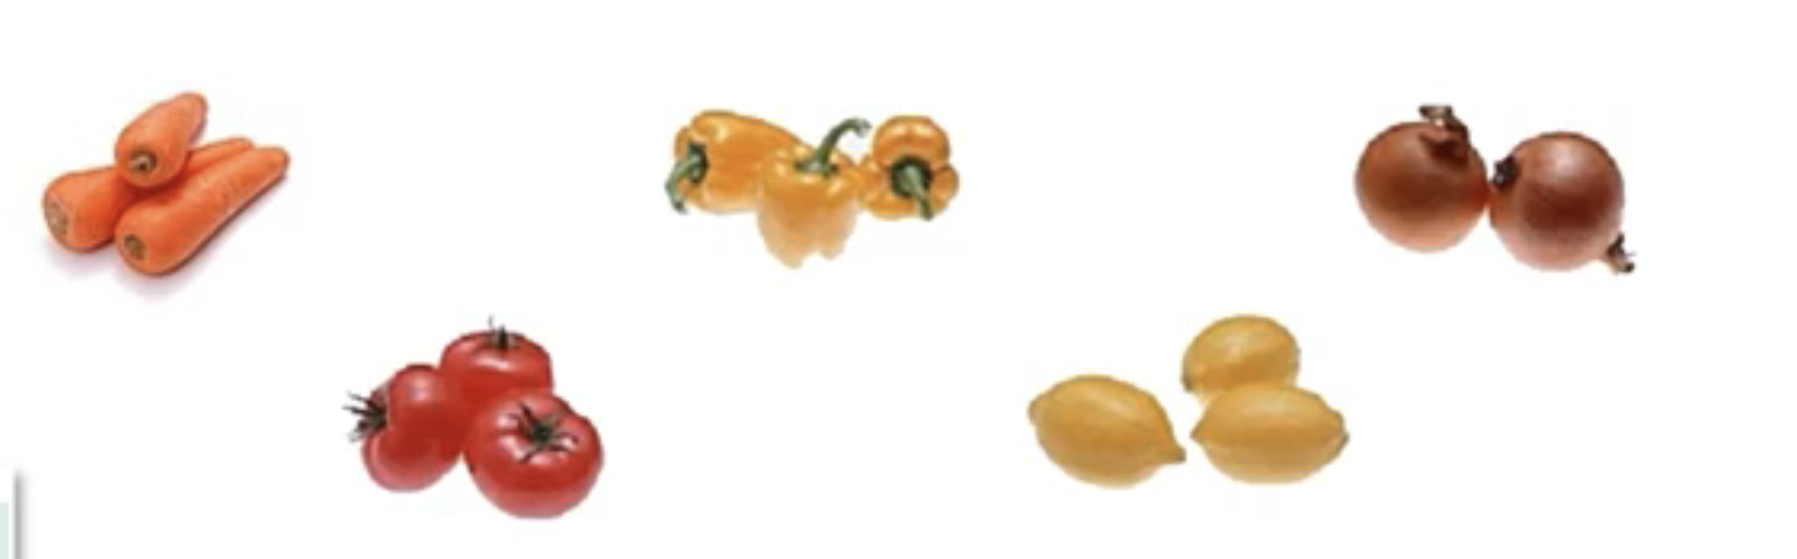
聚类方法概述
聚类的“好坏”不存在绝对的标准
The goodness of clustering depends on the opinion of the user.
聚类也许是机器学习中 “新算法” 出现最多、最快的领域，总能找到一个新的“标准”，使以往算法对它无能为力

Slide 22
常见的聚类算法
原型聚类：亦称“基于原型的聚类”(prototype-based clustering)
假设：聚类结构能通过一组原型刻画
过程：先对原型初始化，然后对原型进行迭代更新求解
代表：k均值聚类，学习向量量化(LVQ)，高斯混合聚类
密度聚类：亦称 “基于密度的聚类”(density-based clustering)
假设：聚类结构能通过样本分布的紧密程度确定
过程：从样本密度的角度来考察样本之问的可连接性，并基于可连接样本不断扩展聚类筷
代表：DBSCAN, OPTICS, DENCLUE
层次聚类 (hierarchical clustering)
假设：能够产生不同粒度的聚类结果
过程：在不同层次对数据集进行划分，从而形成树形的聚类结构
代表：AGNES(自底向上)，DIANA（自顶向下）

Slide 23
大纲
聚类任务
性能度量
距离计算
原型聚类
密度聚类
层次聚类

Slide 24
原型聚类
原型聚类
也称为“基于原型的聚类” (prototype-based clustering)，此类算法假设聚类结构能通过一组原型刻画。
算法过程：
通常情况下，算法先对原型进行初始化，再对原型进行迭代更新求解。
接下来，介绍几种著名的原型聚类算法
k均值算法、学习向量量化算法、高斯混合聚类算法。

Slide 25
原型聚类 – k均值算法
给定数据集 ， k均值算法针对聚类所得簇划分 最小化平方误差
其中， 是簇 的均值向量。
值在一定程度上刻画了簇内样本围绕簇均值向量的紧密程度， 值越小，则簇内样本相似度越高。
i

Slide 26
原型聚类 – k均值算法
给定数据集 ， k均值算法针对聚类所得簇划分 最小化平方误差
其中， 是簇 的均值向量。
值在一定程度上刻画了簇内样本围绕簇均值向量的紧密程度， 值越小，则簇内样本相似度越高。
算法流程（迭代优化）：
初始化每个簇的均值向量
repeat
1. （更新）簇划分；
2. 计算每个簇的均值向量
until 当前均值向量均未更新
i

Slide 27
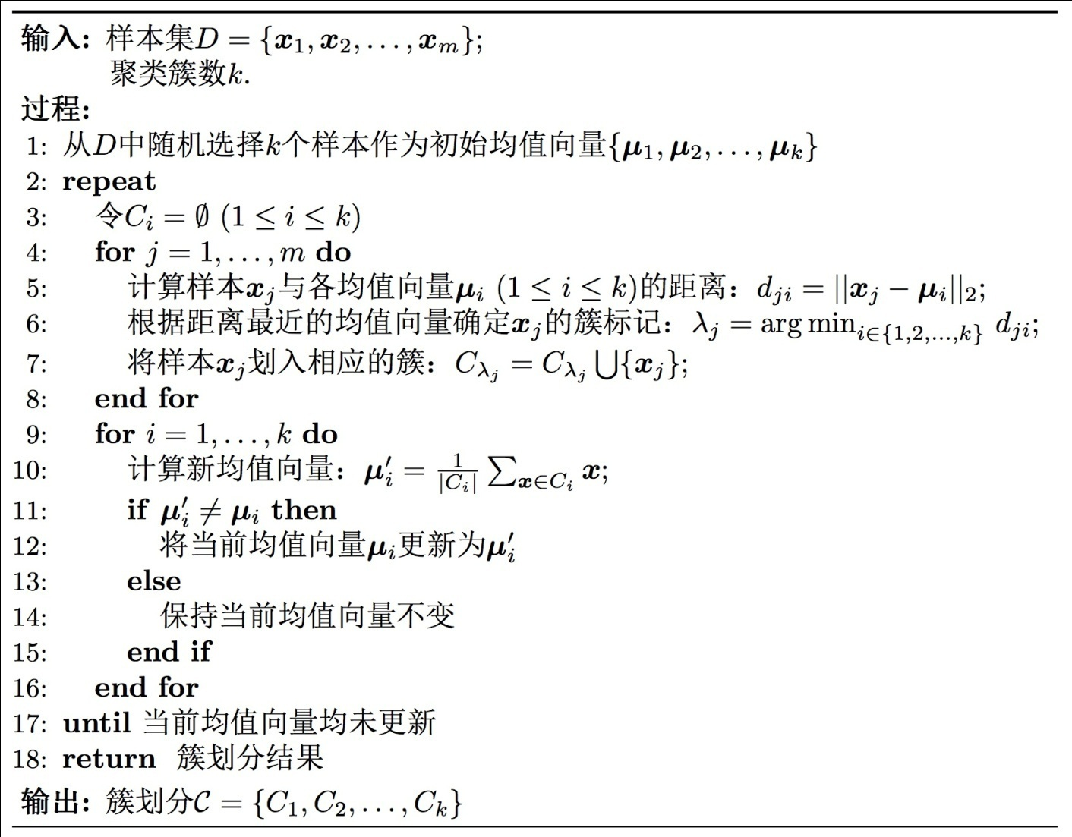
原型聚类 – k均值算法
算法伪代码：

Slide 28
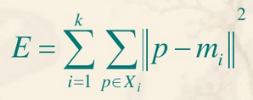
k-means算法
首先随机选择K个对象作为初始的K个簇的质心。对剩余的每个对象，根据其与各个质心的距离，将它赋给最近的簇，然后重新计算每个簇的质心。该过程重复迭代，直到准则函数收敛。
通常采用的准则函数为平方误差和，即SSE( Sum of the squared error)，其定义如下：
p为数据对象，m_{i}是簇C_{i}的平均值，这个准则函数使生成的结果尽可能的紧凑和独立。

Slide 29
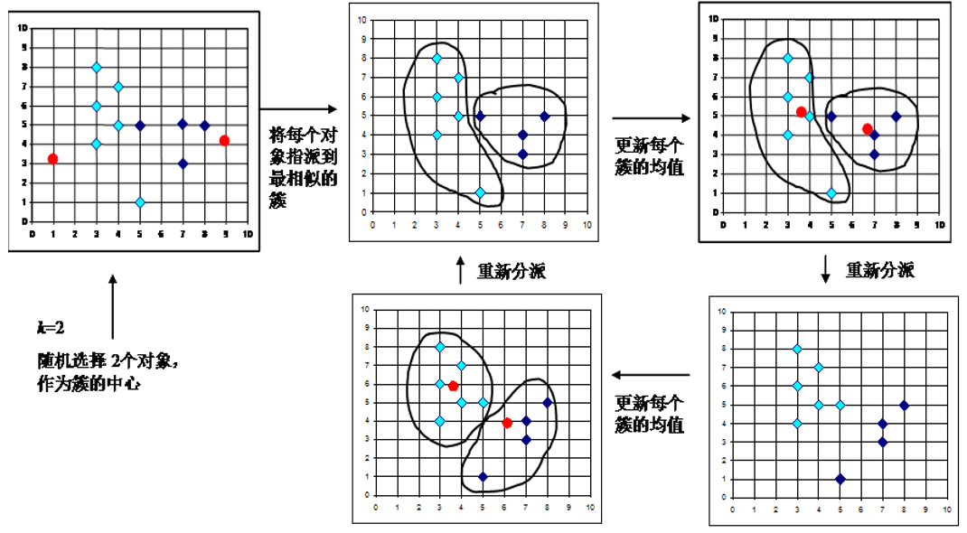
k-means算法流程

Slide 30
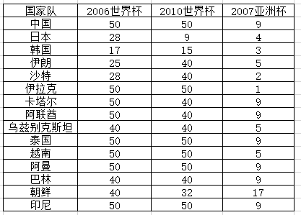
应用实例
问题： 中国男足在亚洲处于几流水平？
采集亚洲15只球队在2006年-2010年间大型比赛的战绩。数据预处理如下：对于世界杯，进入决赛圈则取其最终排名，没有进入决赛圈的，如果打入预选赛10强赋予40，预选赛小组未出线赋予50。 对于亚洲杯，前四取其排名，八强赋予5，十六强赋予9，预选赛没有出现的赋予17。

Slide 31

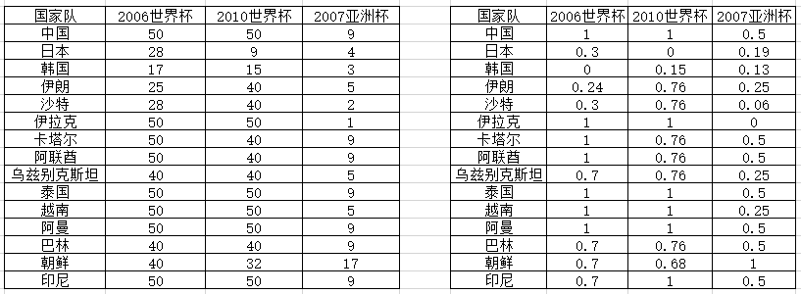
规格化处理
由于取值范围大的属性对距离的影响高于取值范围小的属性，不利于反映真实的相异度，因此聚类前需要对属性值进行规格划。所谓规格化就是将各个属性值按比例映射到相同的取值区间，来平衡各个属性对距离的影响。通常将各个属性均映射到[0，1]区间。映射公式如下，其中max(ai)和min(ai)表示所有元素项中第i个属性的最大值和最小值：

Slide 32
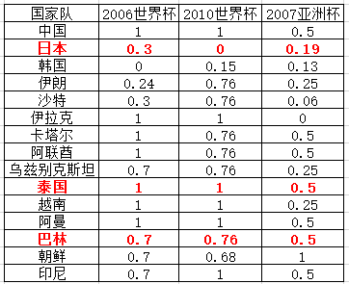
初始化
选取K个初始聚类中心，设k=3，即将15支球队分成三个集团，抽取日本，巴林和泰国的值作为三个簇的种子，即初始化三个簇的中心：
A{0.3,0,0.19},
B{0.7,0.7.6,0.5},
C{1,1,0.5}

Slide 33

计算距离
计算所有球队分别对三个中心的相异度，以欧氏距离度量。
例如：中国：{1,1,0.5}，A：{0.3,0,0.19}
D(中国,A) =1.2594
1.2594

Slide 34
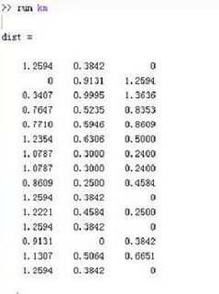
聚类
右图从左到右依次表示各球队到当前中心点的欧氏距离，将每支球队分到最近的簇，可得到第一次聚类结果：
A:日本，韩国
B:伊朗，沙特，乌兹别克斯坦，巴林，朝鲜
C: 中国，伊拉克，卡塔尔，阿联酋，泰国，越南，阿曼，印尼。

Slide 35
调整簇中心点
A簇的新中心点为：{(0.3+0)/2=0.15,(0+0.15)/2=0.075,(0.19+0.13)/2=0.16}={0.15,0.075,0.16}
B簇的新中心点为{(0.24+0.3+07*3)/5=0.528, (0.76*4+0.68)/5=0.744, (025*2+0.06+0.5+1)/5=0.412} ={0.528,0.744,0.412}
C簇的新中心点为{1,0,94,0,40625}

Slide 36

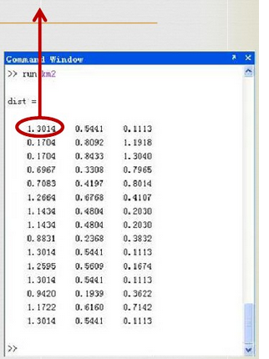
迭代
由于Zj(2)!=Zj(1)，所以用调整后的中心点再次计算距离D
所有球队分别到三个新的中心点的距离D如右图所示：
再次分配，第二次迭代结果为：
A:日本，韩国
B:伊朗，沙特，乌兹别克斯坦，巴林，朝鲜
C: 中国，伊拉克，卡塔尔，阿联酋，泰国，越南，阿曼，印尼。
结果无变化，说明结果已经收敛，算法结束，
最终聚类结果：
亚洲一流：A；亚洲二流：B；亚洲三流：C.

Slide 37
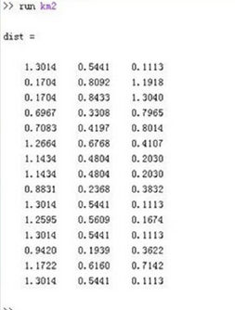
分析
聚类算法运行结果不仅反应聚类信息，还提供了一些有用信息，可以从中分析球队之间的差距.例如，在亚洲二流球队中，伊朗与沙特水平最接近；虽然乌兹别克斯坦没有打进世界杯，不过凭借预选赛和亚洲杯上的出色表现占据亚洲二流，朝鲜因为打入2010世界杯决赛圈，从而跻身B组。

Slide 38
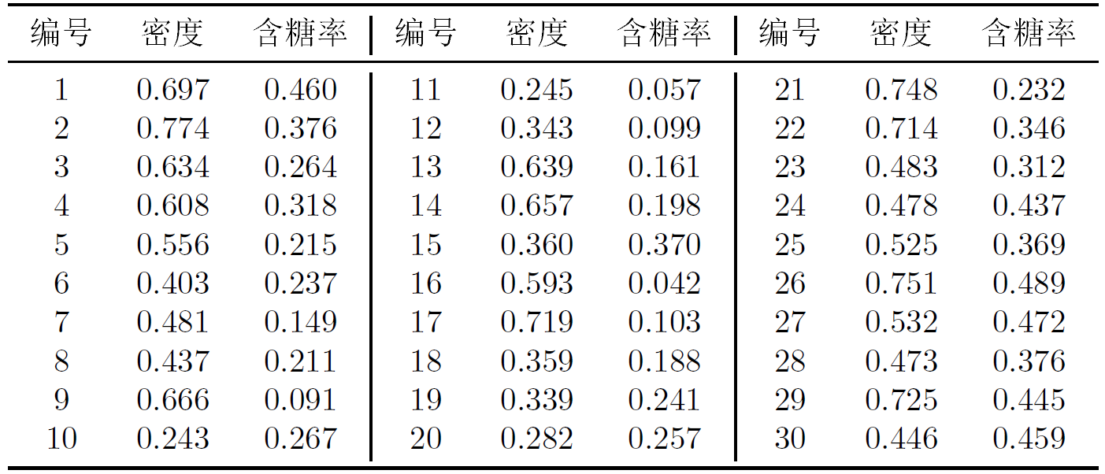
原型聚类 – k均值算法
k均值算法实例
接下来以表9-1的西瓜数据集4.0为例，来演示k均值算法的学习过程。将编号为 的样本称为 .

Slide 39
原型聚类 – k均值算法
k均值算法实例
假定聚类簇数k =3，算法开始时，随机选择3个样本 作为初始均值向量，即 。
考察样本 ，它与当前均值向量 的距离分别为0.369，0.506，0.166，因此 将被划入簇 中。类似的，对数据集中的所有样本考察一遍后，可得当前簇划分为
于是，可以分别求得新的均值向量
不断重复上述过程，如下图所示。

Slide 40
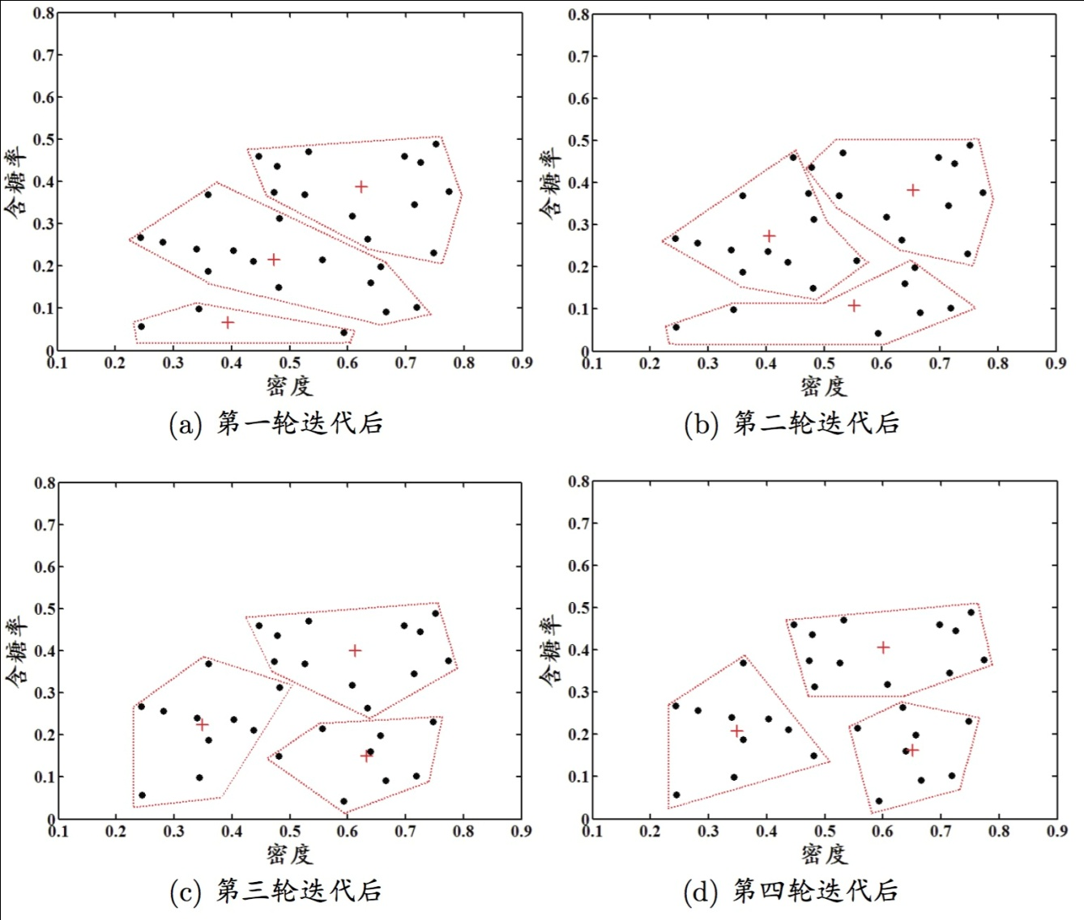
原型聚类 – k均值算法
聚类结果：

Slide 41
k-means算法分析
主要优点：
解决聚类问题的一种经典算法，简单、快速。
对处理大数据集，该算法是相对可伸缩和高效率的。其时间复杂度为O(nkt)，n是对象数目，k是簇的数目，t是迭代次数。通常k<<n & t<<n.
当结果簇是密集的，而簇与簇之间区别明显时，它的效果较好。
主要缺点：
必须事先确定k值，很多情况下并不清楚类别个数。但是聚类结果对初始值敏感，对于不同的初始值，可能导致不同结果。
初始聚类中心的选择对聚类结果有较大的影响。初值选择不当，可能无法得到好的聚类结果。可以多设一些不同初值，对比最后的运算结果，一直到结果趋于稳定来解决这一问题，但比较耗时耗资源。
在簇的平均值被定义的情况下才能使用，这对于处理符号属性的数据不适用。
对于噪声和孤立点数据是敏感的，少量的该类数据能够对平均值产生较大的影响

Slide 42
原型聚类 – 学习向量量化
学习向量量化（Learning Vector Quantization, LVQ）
与一般聚类算法不同的是，LVQ假设数据样本带有类别标记，学习过程中利用样本的这些监督信息来辅助聚类.
给定样本集 ，LVQ的目标是学得一组 维原型向量 ，每个原型向量代表一个聚类簇。

Slide 43
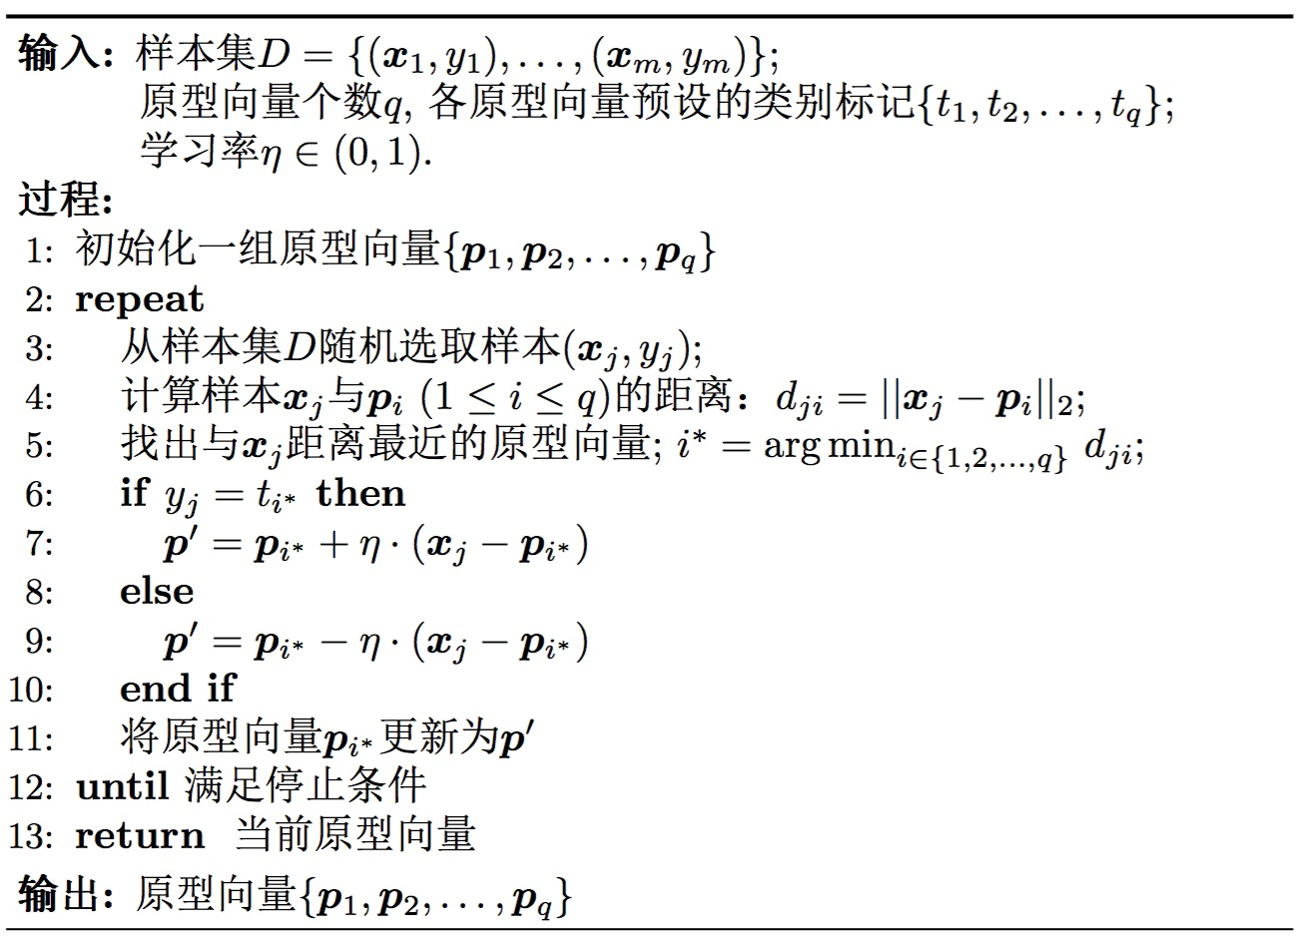
原型聚类 – 学习向量量化
算法伪代码：

Slide 44
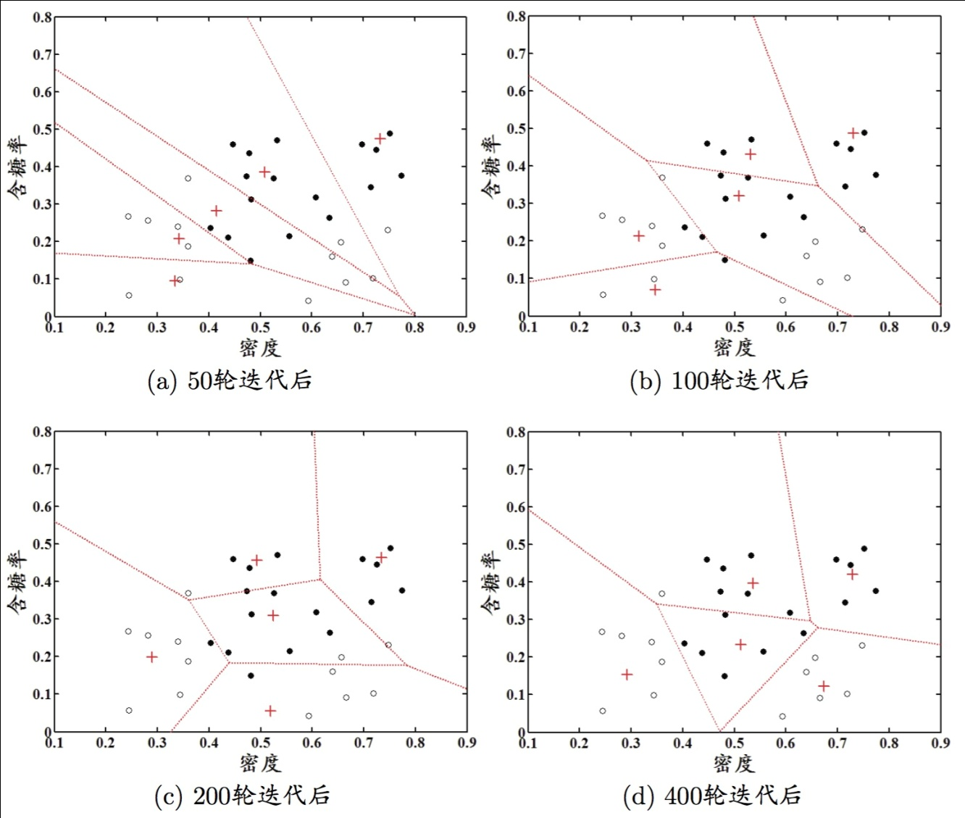
原型聚类 – 学习向量量化
聚类效果：

Slide 45
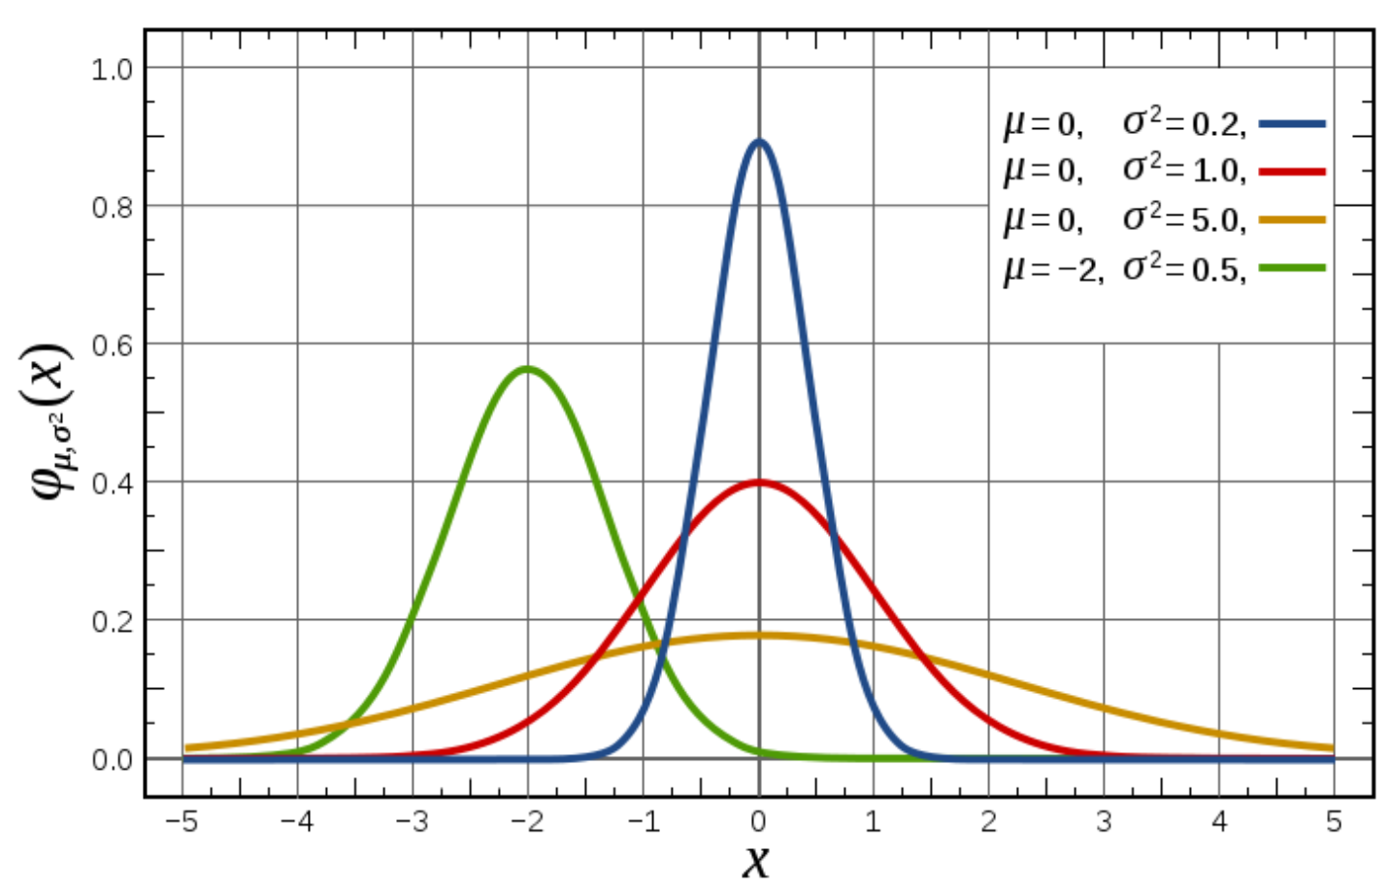
原型聚类 – 高斯混合聚类

Slide 46
原型聚类 – 高斯混合聚类
高斯混合模型（Gaussian Mixed Model）指的是多个高斯分布函数的线性组合，理论上GMM可以拟合出任意类型的分布，通常用于解决同一集合下的数据包含多个不同的分布的情况（或者是同一类分布但参数不一样，或者是不同类型的分布，比如正态分布和伯努利分布）。
下图中的点看起来明显分成两个聚类。这两个聚类中的点分别通过两个不同的正态分布随机生成而来。但是如果没有GMM，那么只能用一个的二维高斯分布来描述图中的数据。即为二倍标准差的正态分布椭圆。显然不太合理，毕竟肉眼一看就觉得应该把它们分成两类。

Slide 47
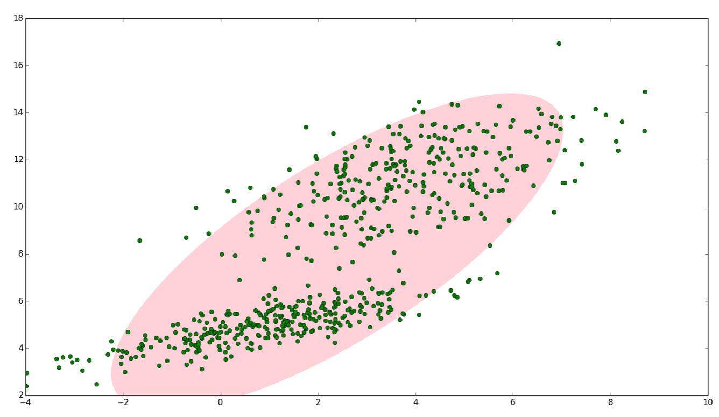
原型聚类 – 高斯混合聚类

Slide 48

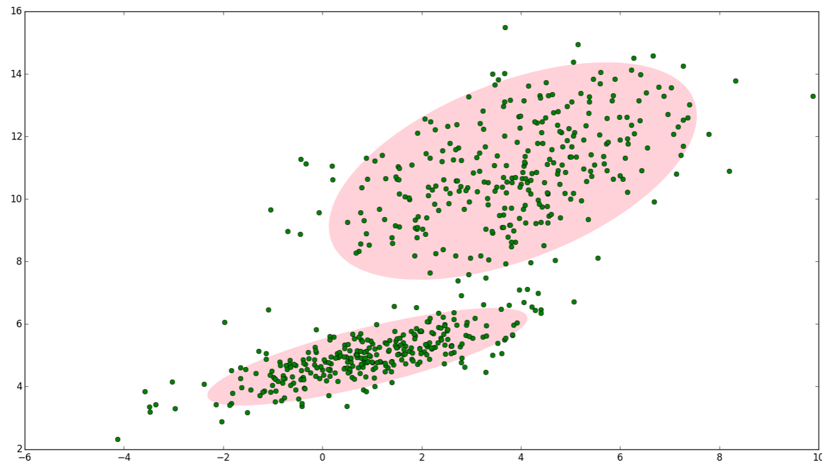
原型聚类 – 高斯混合聚类
高斯混合模型:使用两个二维高斯分布来描述数据
对这两个二维高斯分布做线性组合，用线性组合后的分布来描述整个集合中的数据。这就是高斯混合模型（GMM）。

Slide 49
原型聚类 – 高斯混合聚类
与k均值、LVQ用原型向量来刻画聚类结构不同，高斯混合聚类 （Mixture-of-Gaussian）采用概率模型来表达聚类原型：
多元高斯分布的定义
对 维样本空间中的随机向量 ，若 服从高斯分布，其概率密度函数为
其中 是 维均值向量， 是 的协方差矩阵。也可将概率密度函数记作 。高斯概率密度函数由这两个参数决定。
k-means 的结果是每个数据点被 assign 到其中某一个 cluster ，而 GMM 则给出这些数据点被 assign 到每个 cluster 的概率

Slide 50
原型聚类 – 高斯混合聚类
高斯混合分布的定义
该分布由 个混合分布组成，每个分布对应一个高斯分布。其中，
与 是第 个高斯混合成分的参数。而 为相应的“混合系数”， 。
GMM的每个component就是一个聚类中心。即在只有样本点，不知道样本分类（含有隐含变量）的情况下，计算出模型参数。这显然可以用EM算法来求解。再用训练好的模型去区分样本所属的分类
隐含变量的意义是：知道数据可以分成两类，但是随机抽取一个数据点，不知道这个数据点属于第一类还是第二类，它的归属观察不到。即根据样本数据，估计每个高斯分布的概率、均值、方差，也就是聚类。
系数就代表了点属于某个分布的概率。

Slide 51
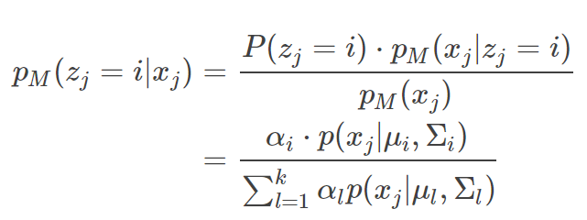


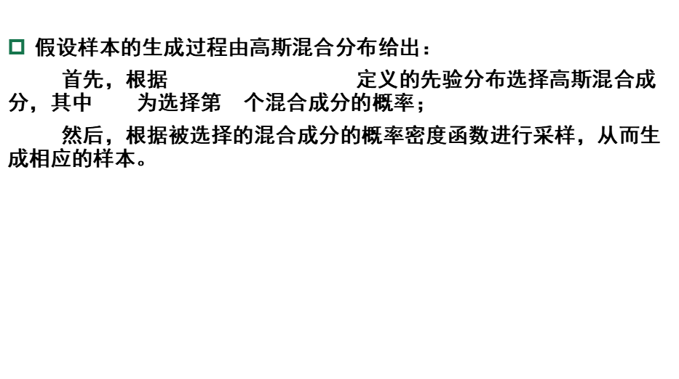
原型聚类 – 高斯混合聚类
假设样本的生成过程由高斯混合分布给出：
首先，根据 定义的先验分布选择高斯混合成分，其中 为选择第 个混合成分的概率；
然后，根据被选择的混合成分的概率密度函数进行采样，从而生成相应的样本。

Slide 52
原型聚类 – 高斯混合聚类
模型求解：最大化（对数）似然(防止下溢)
令：

Slide 53
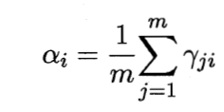
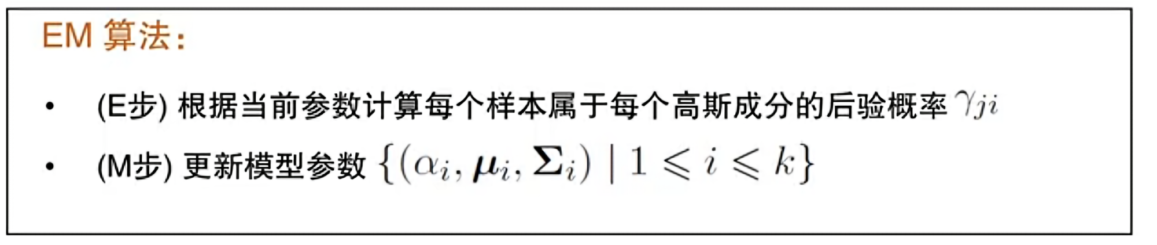
高斯混合聚类 – 模型求解（续）
令：

Slide 54
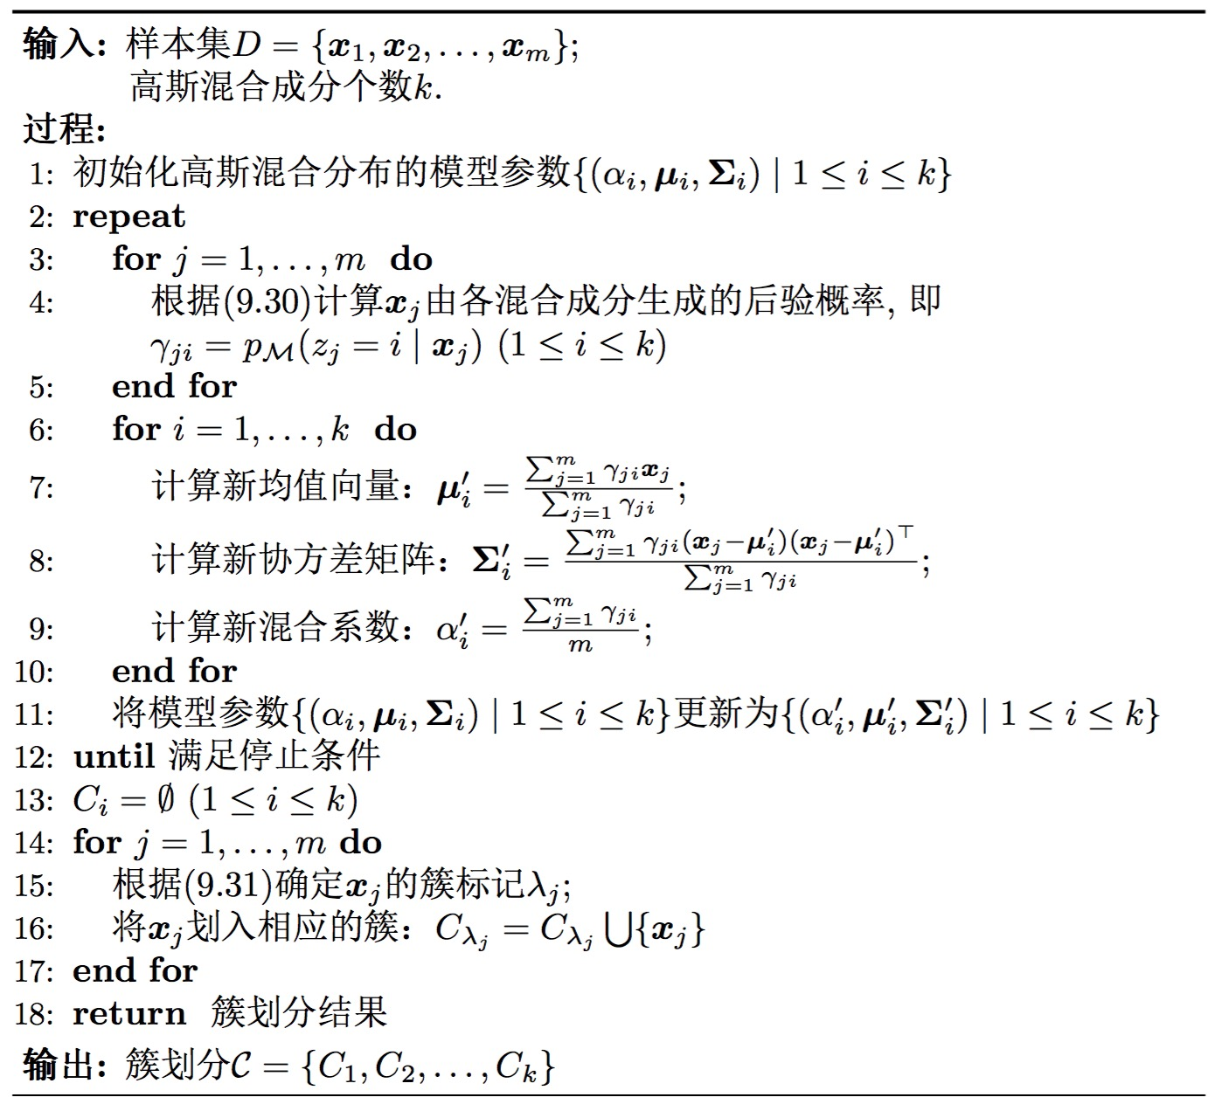
高斯混合聚类
算法伪代码：

Slide 55
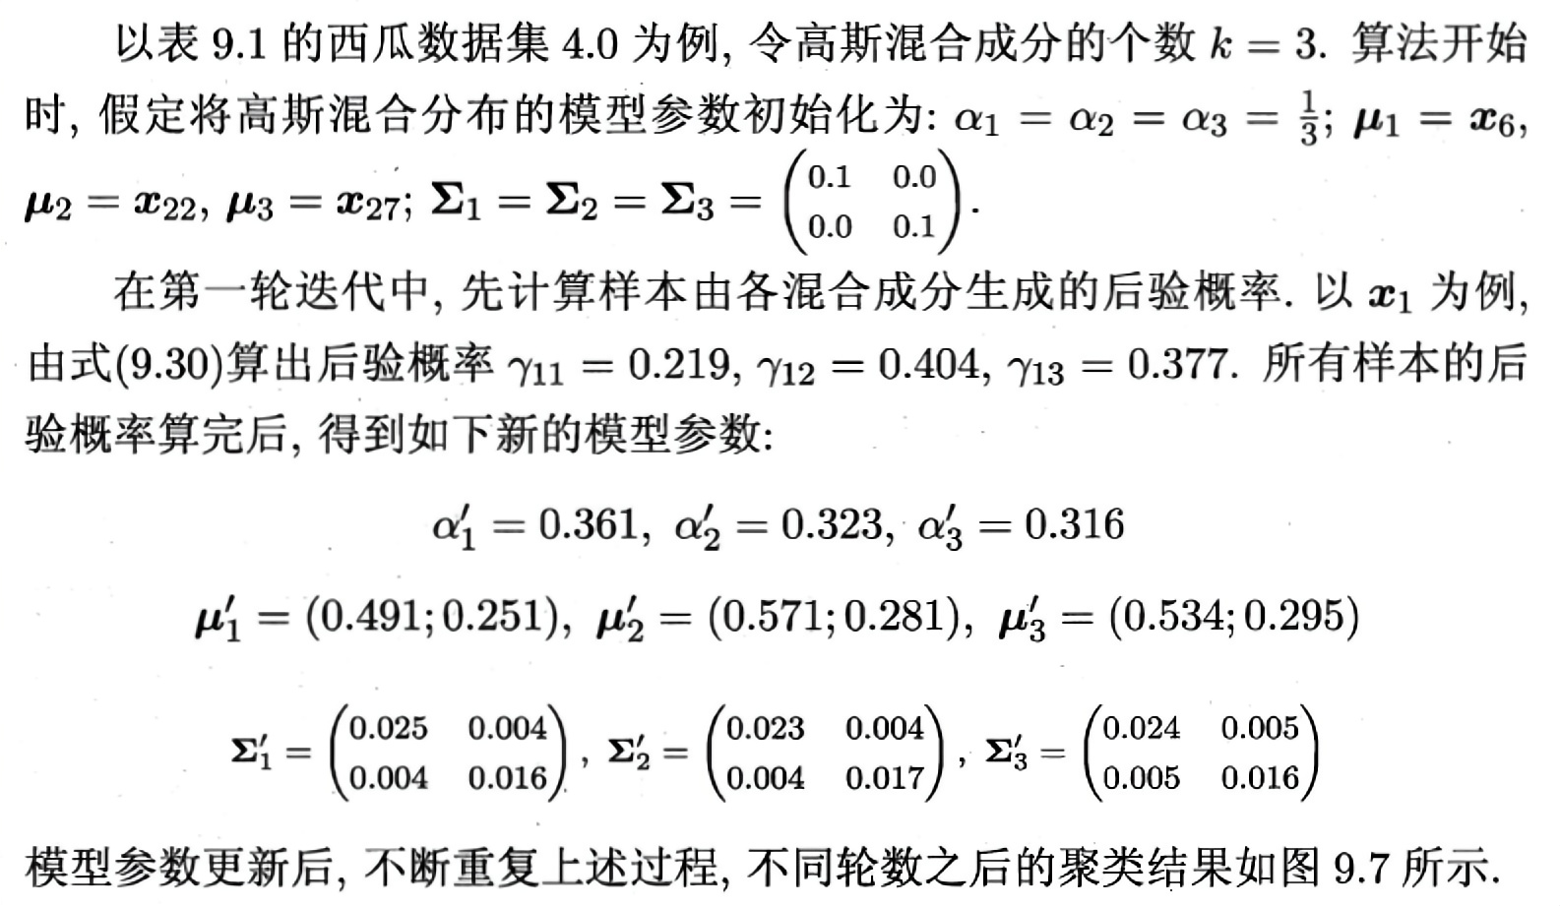
高斯混合聚类

Slide 56
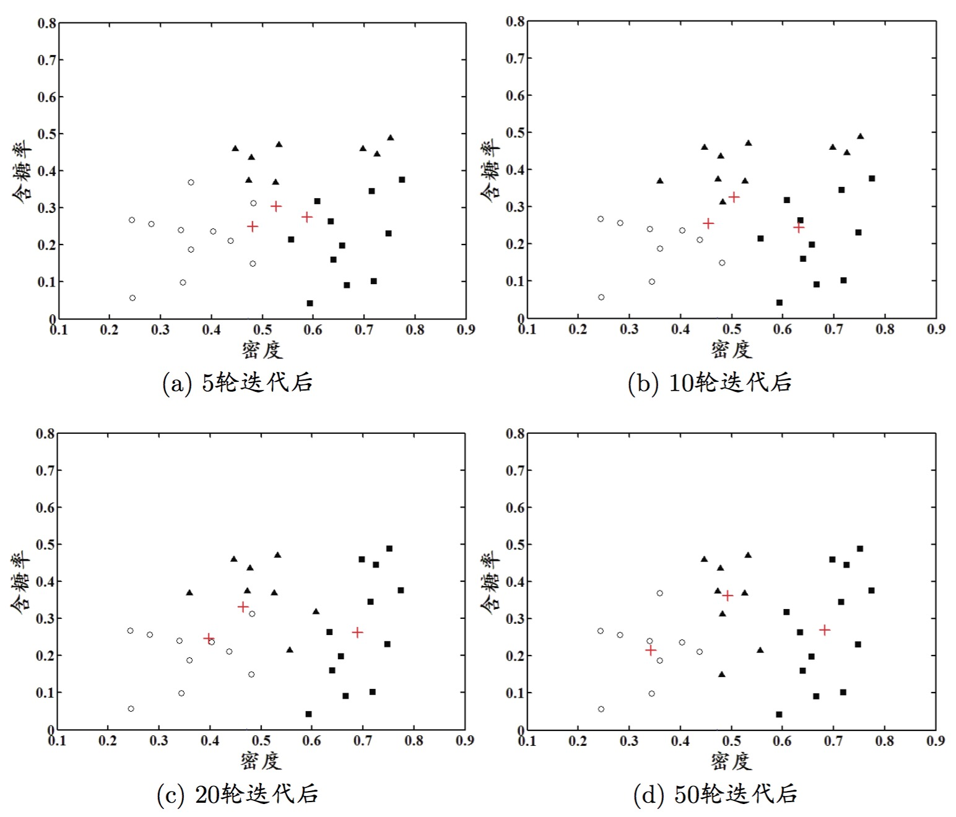
高斯混合聚类
K=3
均值向量+

Slide 57
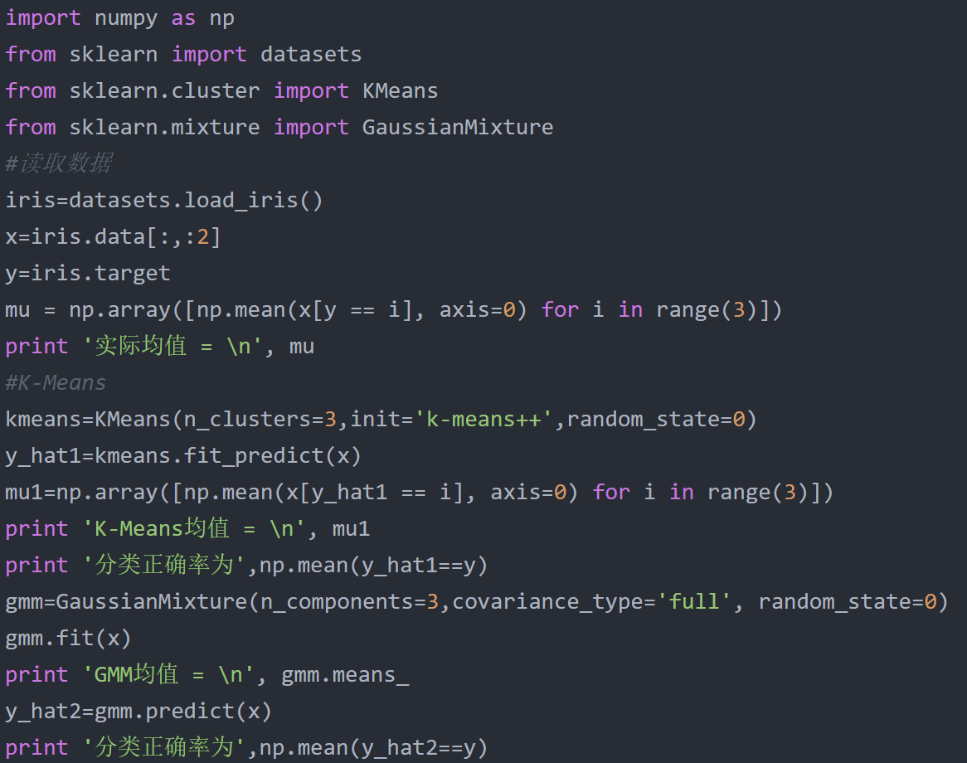

Slide 58
大纲
聚类任务
性能度量
距离计算
原型聚类
密度聚类
层次聚类

Slide 59
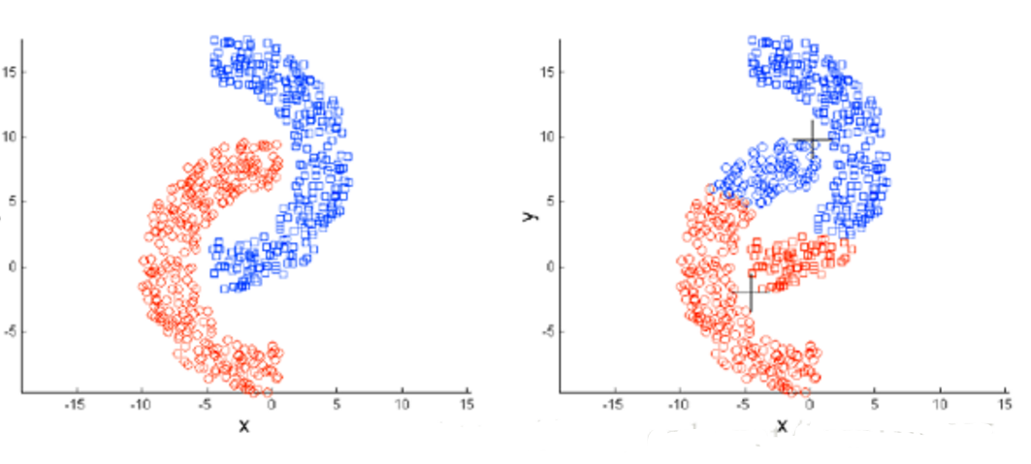
复杂的数据分布

Slide 60
密度聚类
密度聚类的定义
密度聚类也称为“基于密度的聚类” (density-based clustering)。
此类算法假设聚类结构能通过样本分布的紧密程度来确定。
通常情况下，密度聚类算法从样本密度的角度来考察样本之间的可连接性，并基于可连接样本不断扩展聚类簇来获得最终的聚类结果。
接下来介绍DBSCAN这一密度聚类算法。

Slide 61
DBSCAN算法
DBSCAN（Density-Based Spatial Clustering of Application with Noise，具有噪声的基于密度的空间聚类应用）是一种基于高密度连接区域的密度聚类算法。该算法将具有足够高密度的区域划分为簇，并可以在带有“噪声”的空间数据中发现任意形状的聚类，它定义簇为密度相连的点的最大集合。
对DBSCAN的基本概念：
对于簇中的任意一个点，它周围局部点密度必须超过某阀值；
簇中的点在空间上是相互关联的。

Slide 62
密度聚类
DBSCAN算法：基于一组“邻域”参数 来刻画样本分布的紧密程度。
基本概念：
邻域：对样本 ，其 邻域包含样本集 中与 的距离不大于 的样本；
核心对象：若样本 的 邻域至少包含MinPts个样本，则该样本点为一个核心对象；
密度直达：若样本 位于样本 的 邻域中，且 是一个核心对象，则称样本 由 密度直达；
密度可达：对样本 与 ，若存在样本序列 ，其中 且 由 密度直达，则该两样本密度可达；
密度相连：对样本 与 ，若存在样本 使得两样本均由 密度可达，则称该两样本密度相连。

Slide 63
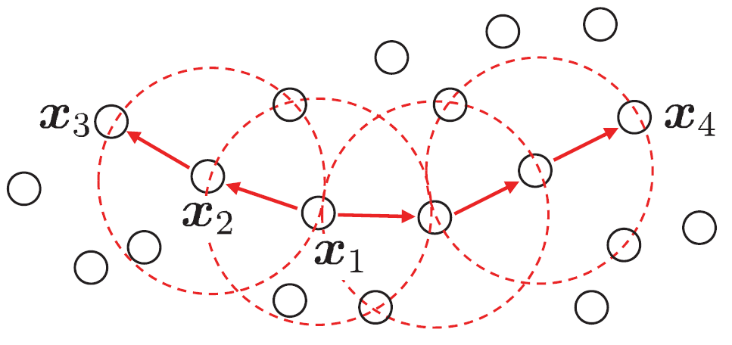

密度聚类
一个例子
令$MinPts=3$，则
虚线显示出 领域。
是核心对象。
由 密度直达。
由 密度可达。
与 密度相连。

Slide 64
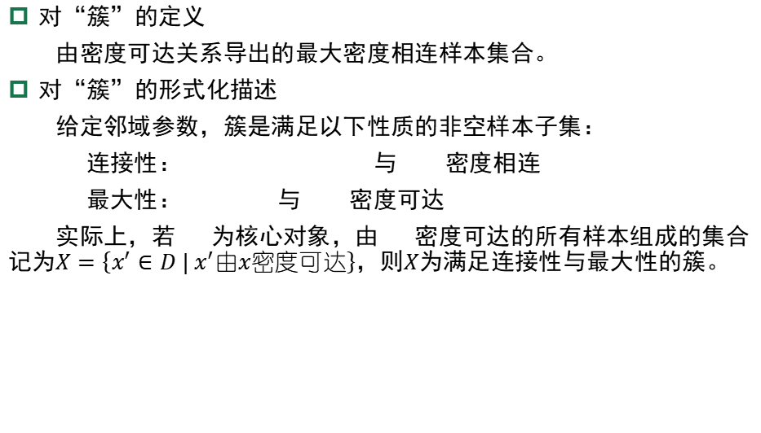
密度聚类
对“簇”的定义
由密度可达关系导出的最大密度相连样本集合。
对“簇”的形式化描述
给定邻域参数，簇是满足以下性质的非空样本子集：
连接性： 与 密度相连
最大性： 与 密度可达
实际上，若 为核心对象，由 密度可达的所有样本组成的集合记为$X=\left\{x^{′}∈D | x^{′}由x密度可达\right\}$，则$X$为满足连接性与最大性的簇。

Slide 65
DBSCAN算法流程
算法：DBSCAN。基于高密度连接区域的密度聚类算法。
输入： Eps、MinPts和包含n个对象的数据库。
输出：基于密度的聚类结果。
方法：
①任意选取一个没有加簇标签的点p ；
②得到所有从p关于Eps和MinPts密度可达的点；
③如果p是一个核心点，形成一个新的簇，给簇内所有对象点加簇标签；
④如果p是一个边界点，没有从p密度可达的点，DBSCAN将访问数据库中的下一个点；
⑤继续这一过程，直到数据库中的所有点都被处理。

Slide 66
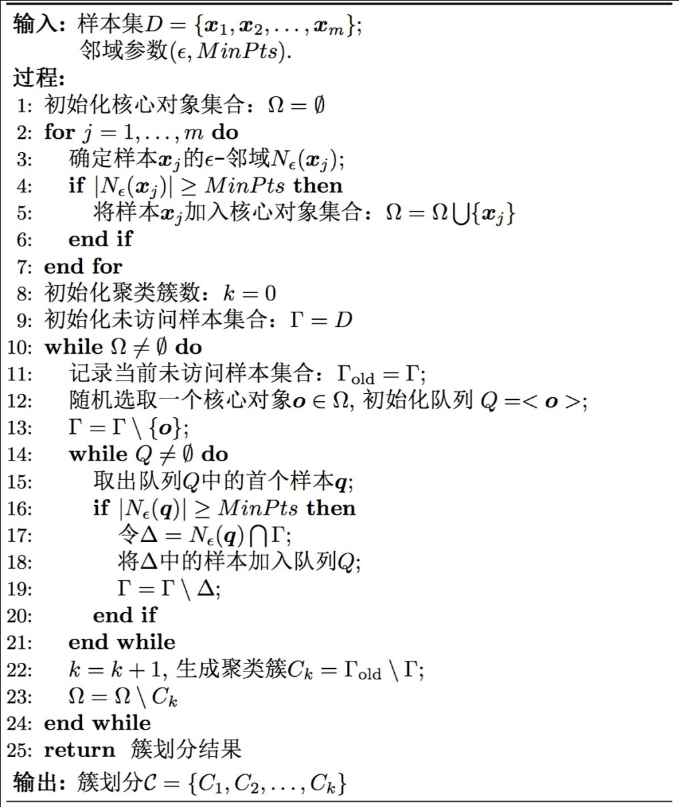
密度聚类
DBSCAN算法伪代码：

Slide 67
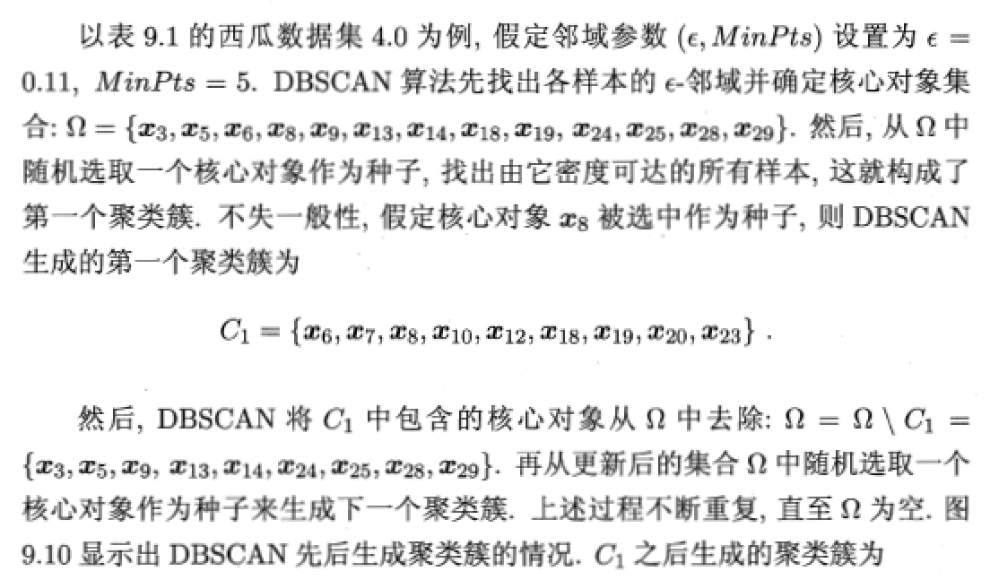
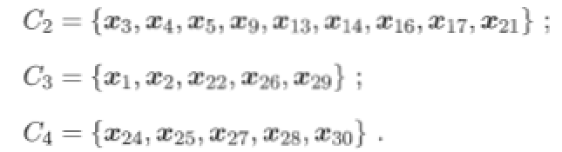
密度聚类

Slide 68
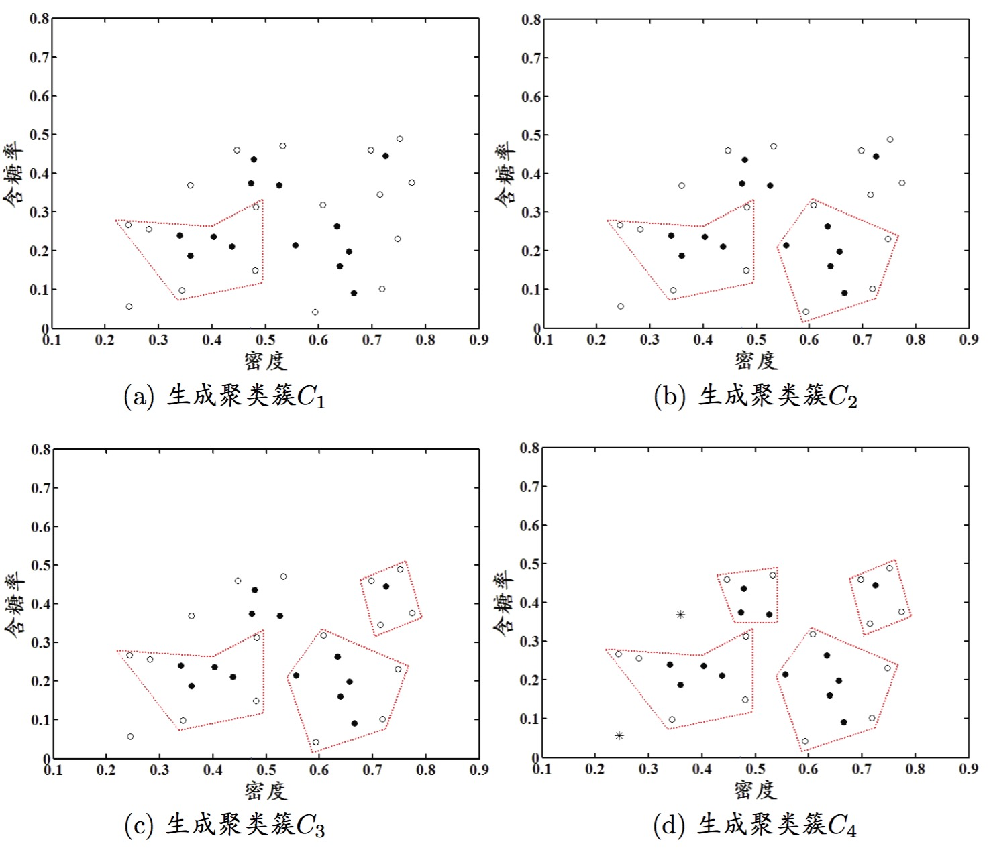
密度聚类
核心对象、非核心对象、噪声分别用
实心圆、空心圆、星形表示，虚线表示簇的划分

Slide 69
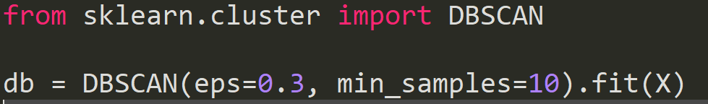
DBSCAN算法
from sklearn.cluster import DBSCAN
DBSCAN主要参数：
eps:两个样本被看做邻居节点的最大距离。
min_samples:簇的样本数
metric：距离计算方式
例如：sklearn.cluster.DBSCAN(eps=0.5,min_samples=5,metric=‘euclidean’)

Slide 70
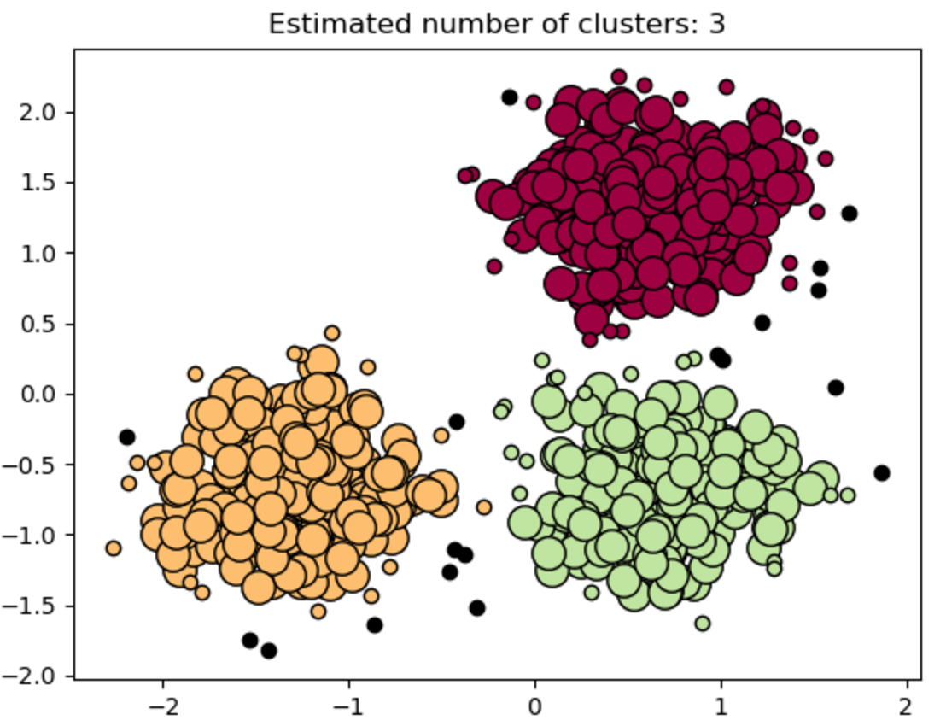

Slide 71
DBSCAN算法特点
优点：
形成的簇可以具有任意形状和大小；
可以自动确定形成的簇数目；
可以分离簇和环境噪声；
可以被空间索引结构所支持；
效率高，即使对大数据集也是如此；
一次扫描数据即可完成聚类。

Slide 72
DBSCAN算法特点
缺点：
只能发现密度相仿的簇；
对用户定义的参数（Eps和MinPts）是敏感的，参数难以确定（特别是对于高维数据），设置的细微不同可能导致差别很大的聚类；
所使用参数Eps和MinPts是两个全局参数，不能刻画高维数据内在的聚类结构，因为真实的高维数据常常具有非常倾斜的分布；
计算复杂度至少为 O(n²)，若采用空间索引，计算复杂度为 O(nlogn)。

Slide 73
大纲
聚类任务
性能度量
距离计算
原型聚类
密度聚类
层次聚类

Slide 74
层次聚类
层次聚类试图在不同层次对数据集进行划分，从而形成树形的聚类结构。数据集划分既可采用“自底向上”的聚合策略，也可采用“自顶向下”的分拆策略。
AGNES算法（自底向上的层次聚类算法）
首先，将样本中的每一个样本看做一个初始聚类簇，然后在算法运行的每一步中找出距离最近的两个聚类簇进行合并，该过程不断重复，直到达到预设的聚类簇的个数。
这里两个聚类簇 和 的距离，可以有3种度量方式。

Slide 75
层次聚类
最小距离：
最大距离：
平均距离：
容易受极端值的影响
计算量比较大，但结果比前两种方法更合理

Slide 76
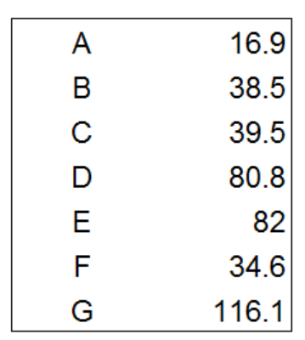
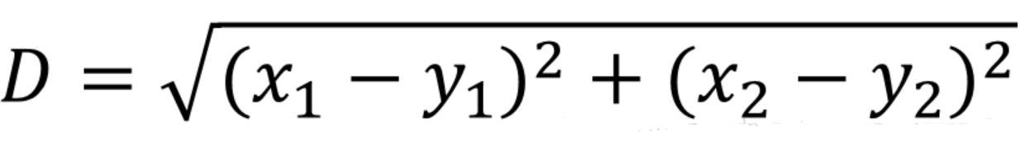
层次聚类 – 树状图
计算示例

Slide 77
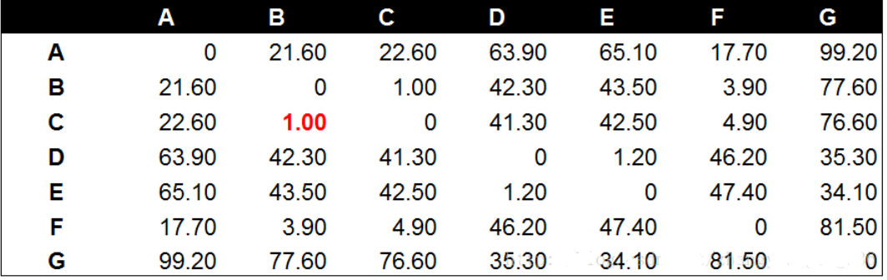
层次聚类 – 树状图
数据点之间的距离

Slide 78
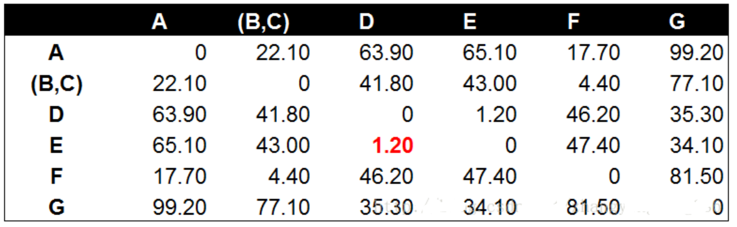
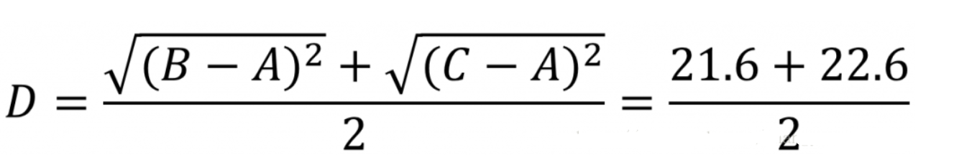

层次聚类 – 树状图
数据点与组合数据点间的距离

Slide 79
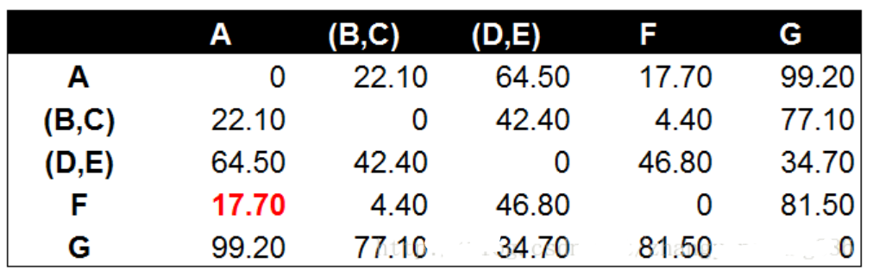
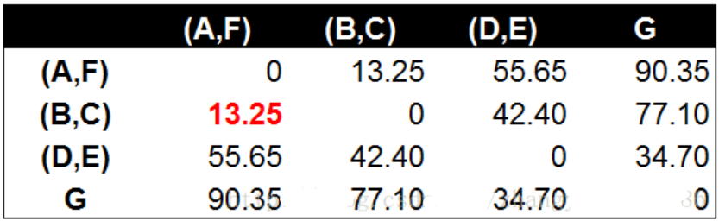
层次聚类 – 树状图
重复

Slide 80

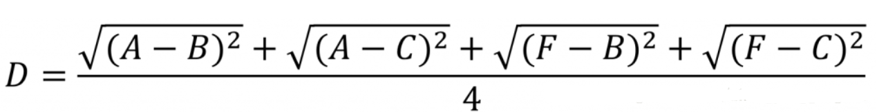
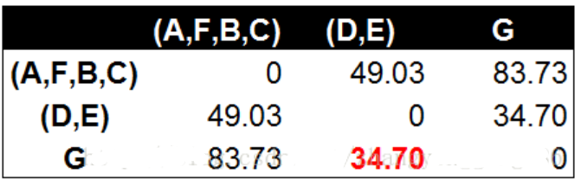
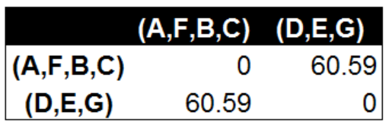
层次聚类 – 树状图
组合数据点间的距离

Slide 81
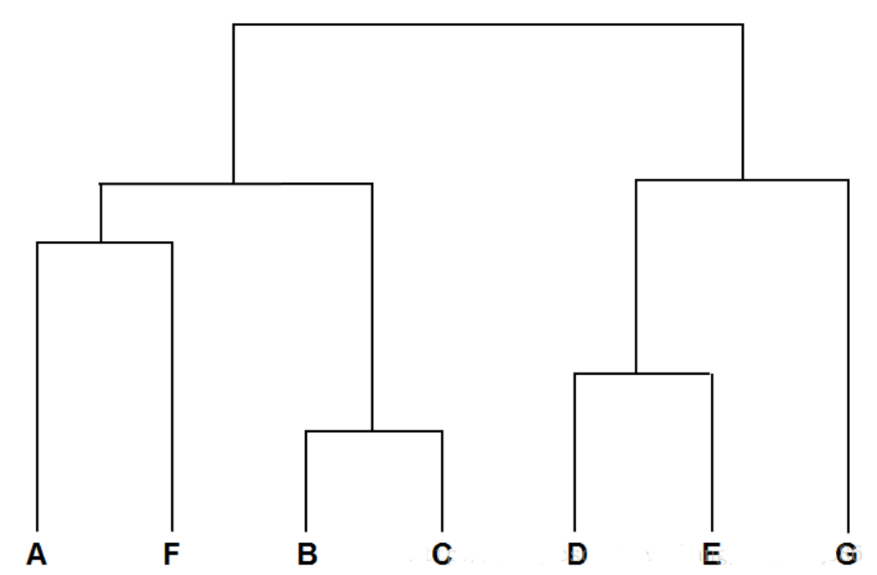
层次聚类 – 树状图

Slide 82
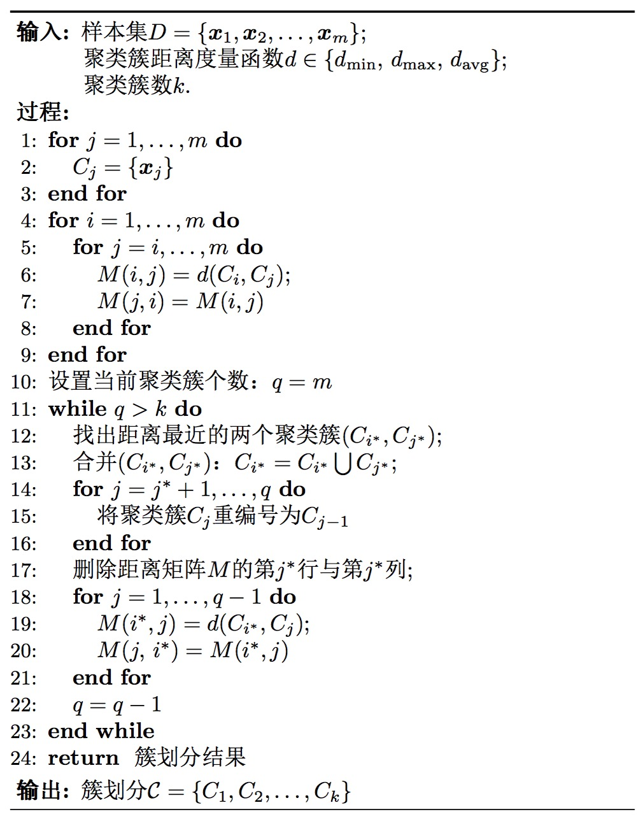
层次聚类 – AGNES算法
AGNES算法伪代码：

Slide 83
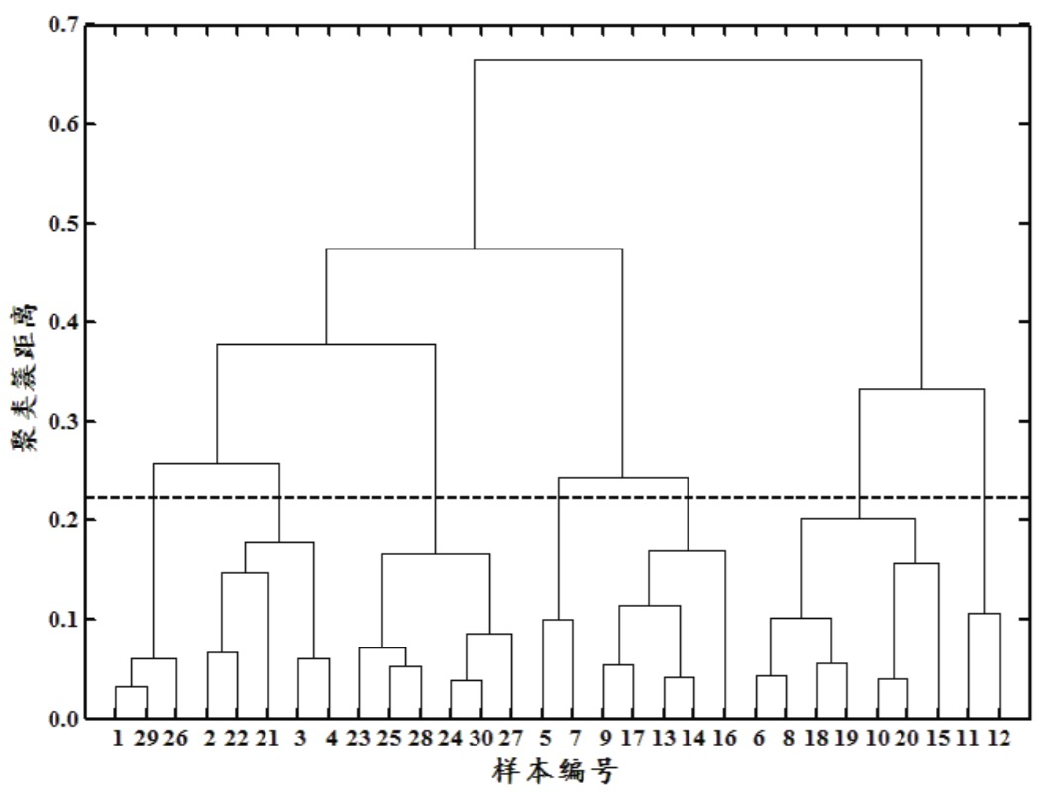
层次聚类 – 树状图
西瓜数据集4.0-AGNES算法树状图：

Slide 84

层次聚类 – 树状图
西瓜数据集4.0-AGNES算法簇的划分：

Slide 85

层次聚类
K=7,6,5,4时的聚类效果：

Slide 86


Slide 87


Slide 88

sklearn聚类算法比较

